Slide 1
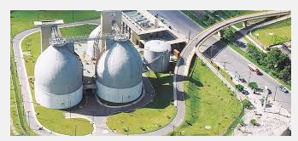
APROVECHAMIENTO BIOGÁS
Agosto 2019

Slide 2

Descripción del Proyecto
Nombre del Proyecto
Aprovechamiento de biogás como fuente alternativa de energía renovable en la planta de tratamiento de aguas residuales San Fernando.
Optimizar procesos e incrementar valor para los grupos de interés
Un uso más eficiente y circular de los recursos energéticos y las materias primas.
Objetivos
Corporativos
Promover la comercialización de Biometano
Potenciar otra fuente alternativa de Gas Natural
Reducir emisiones de metano y dióxido de carbono GEI (Cambio Climático)
Permitir su inyección a las redes de transporte y distribución de gas natural.
Objetivos
del Negocio

Slide 3
Que hemos hecho
Estudio en Convenio con la UPB para el aprovechamiento del Biogás en el Relleno La Pradera y en la Planta de Tratamiento de San Fernando. (2009)
Gestión con el Gobierno Nacional para la Resolución 240 de 2017: Permite la comercialización del biometano y su inyección a las redes de transporte y distribución de gas natural y aportar a la reducción de emisiones de metano. (2017)
Análisis de prefactibilidad para aprovechar el Biogas de la PTAR San Fernando y enriquecerlo a condición de BIOMETANO para inyectarlo a la red de Gas Natural. (2017-2018), a cargo de la VP Gas con el apoyo de I+D y el CET
Análisis Financiero para el Biogás generado en la PTAR San Fernando y el Relleno Sanitario La Pradera, realizado por Planeación Gas 2011
2009
2011
2017
2018
2018

Slide 4
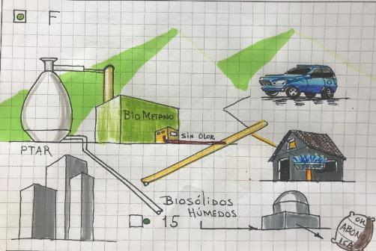
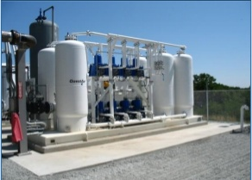
Biometano inyectado a la red de gas natural
      Generar nuevos ingresos al enriquecer el biogás que se genera en PTAR San Fernando, convertirlo en Biometano e inyectarlo como gas natural
        Con la Biomasa que produce el biogás, el proyecto puede acceder a beneficios tributarios de Ley 1715 de inversiones para ERNC
        Proyecto ejemplo de economía circular, al cerrar el ciclo de biosólidos
      Formulación técnica y financiera del 1er proyecto en Colombia de biometano inyectado a la red de gas natural.
        Evaluar las soluciones tecnológicas, el caso de negocio CAPEX, OPEX, confiabilidad, riesgos y aliados claves
      Expectativas
        Análisis de las tecnologías y sus proveedores (estudio de mercado)
        Análisis financiero y de riesgos
        Aplicar a beneficios tributarios Ley 1715
        Definir el manejo contable transaccional entre los negocios
        Formular caso de negocio con el CET y los negocios aguas y gas y contribuir a la ejecución del proyecto.

Slide 5
Oportunidades de aprovechamiento
Planta de tratamiento secundario.
Inicio de operación: Año 2000.
Capacidad instalada: 1.8 m3/s,
Actualmente:1.3 m3/s aproximadamente
Trata cerca del 20% de las aguas residuales generadas en el sur del área metropolitana del Valle de Aburrá, provenientes de los municipios de Sabaneta, Envigado Itagüí y La Estrella. En un futuro Caldas. Se ampliará su capacidad para tratar mayor volumen, se espera aumento en la producción de Biogás.
Año | Biogás (m3/h)
2009 | 494,43
2010 | 516.93
2017 | 600
Fuente: UPB. Estudio de conversión de biogás a gas natural para la planta de aguas residuales San Fernando y el relleno sanitario La Pradera. 2010 -2011. Medellin.

Slide 6

Descripción del Proyecto: Caracterización del Biogás
ITEM | CREG 54- 2007 | Alimentación
 | Gas Natural | Biogás
Q [Nm³/h] | -- | 424
CH₄ [%] | --- | 65%
CO₂ [%] | 2.0% | 33%
N₂ [%] | 3.0% | Se tiene como N2/O2 menos que 0,2%
O₂ [%] | 0.1% | Se tiene como N2/O2 menos que 0,2%
H₂S mg/m3 | 6 | 0,55
Siloxanos mg/m3 | <10 | less than 100
H₂O [%] | Libre de Líquidos* | 0.0%

Slide 7
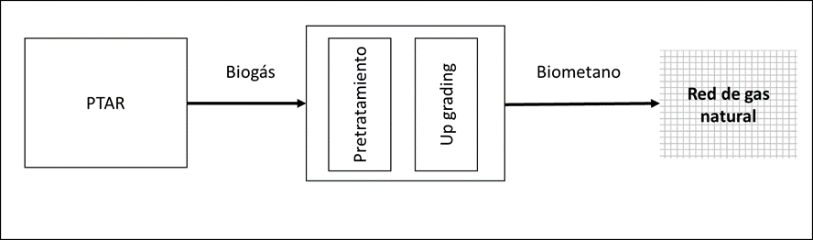
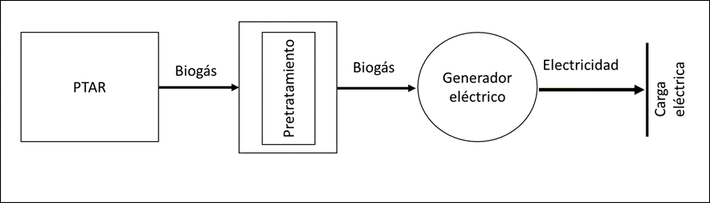
Propuestas aprovechamiento
Inyectar a red de gas natural, conversión a biometano. Condiciones RUT Gas Natural
Requiere remoción de humedad, H2S, siloxanos
Requiere enriquecimiento >> CH4 (Biometano)
En ambos casos los motores actuales se mantienen como respaldo
Generación de electricidad
Requiere remoción de humedad, H2S, siloxanos

Slide 8
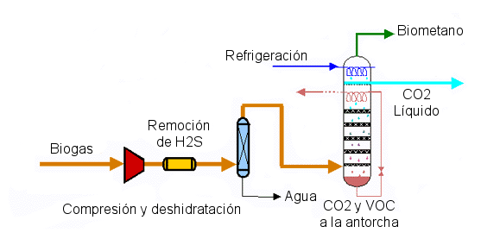




Descripción del Proyecto
Procesos PTAR San Fernando y Planta de Biometano
Tratamiento
preliminar
Desarenador
Tratamiento
Primario
Sedimentador
Tratamiento
Secundario
Aireación
Sedimentador
Rio Medellín
Lodos activados
Lodo Crudo
Residuos
Sólidos
Biosólidos
Deshidratación

Slide 9
Datos técnicos
Biogas | 2017 | 2018 | Escenario Ampliación
Biogas promedio mes (m3) | 439.098 | 486.628 | 681.279
Biogas total año (m3) | 5.271.198 | 5.839.536 | 8.175.350
Produccion biogas sin comprimir (m3/h) | 610 | 676 | 946
Produccion biogas comprimido (factor compresion 7 a 1) | 427 | 473 | 662
Caudal requerido para calentamiento digestores con caldera (3 un) | 0 | 0 | 65
Caudal de biogas disponible para biometano | N/A | N/A | 597
Kwh disponibles con esa cantidad de biogas | 779 | 863 | 1089

Slide 10
¡Gracias!

